Slide 1

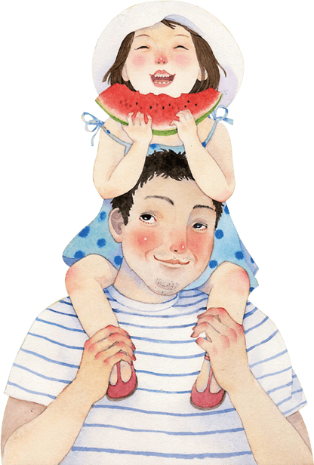




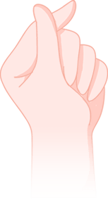

To my Dad：
父亲节
快乐
6.XX

Slide 2

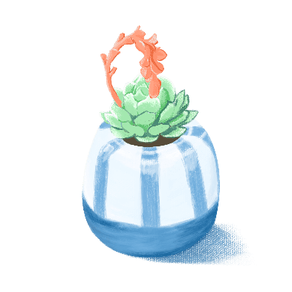

父爱是一座山，挺拔而伟岸；父爱是一片海，浓郁而深远。他或许相貌平凡，但对你露出的笑容总是溢满宠溺；他或许谈吐并不优雅，但絮絮叨叨的都是对你的关心，祝父亲们节日快乐！

Slide 3

感悟、感恩
——写给父亲的话

Slide 4

也许有这样一个人，
他的肩膀可以承载你所有的世界

Slide 5

也许有这样一个人，
在你奔向母亲时，默默在身后保护着你

Slide 6
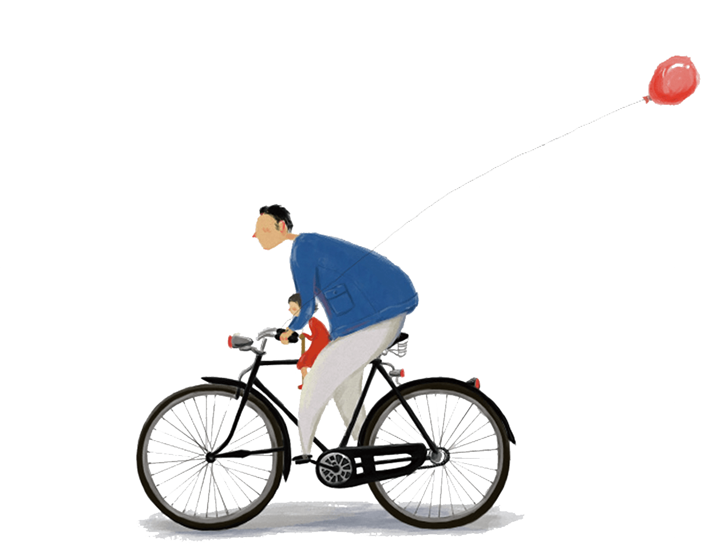
他，
被我们唤作父亲

Slide 7

孩童时
世上最高的高度
就是他的肩膀

Slide 8
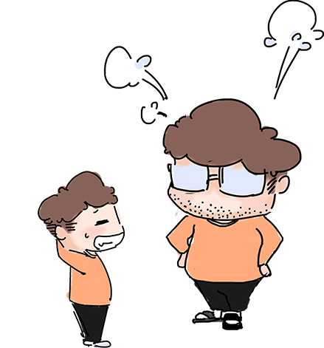
年少时
世上最怕的魔鬼
就是他的手掌

Slide 9

慢慢的
我读懂了他沉默的手语内敛而有力

Slide 10

慢慢的
我看懂了他悄逝的年华
深沉而沧桑

Slide 11

正是这双手
为我的未来而辛劳

Slide 12

正是这双手
为我的成功而掩面

Slide 13
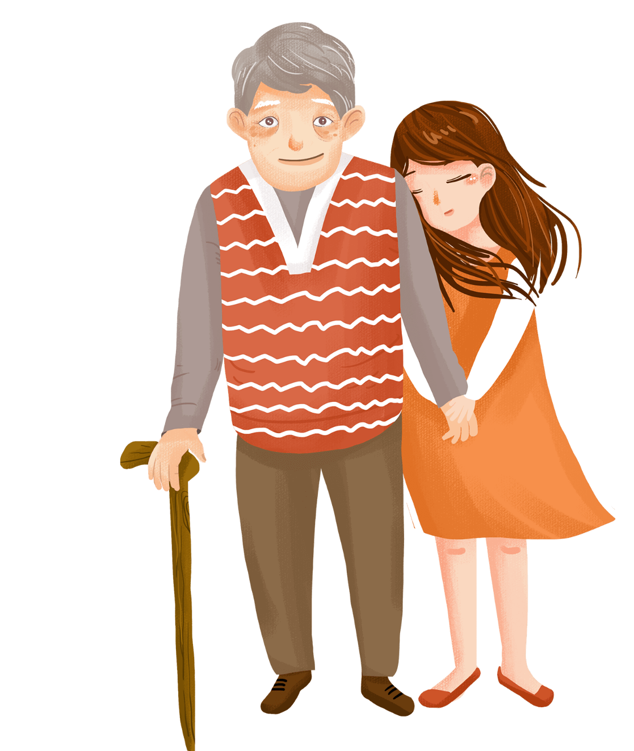
当我们放飞梦想，成为栋梁
他那微驼的背影，有些凄凉
节日PPT模板 http:// www.PPT818.com/jieri/

Slide 14
也许我们已身为父母羞于表达
也许我们习惯且忽视了他的沉默

Slide 15

但是我要感谢，有一个节日可以让我将那深沉爱说出口可以团聚，其乐融融

Slide 16

在这个特殊的日子里
衷心的向您说一句
亲爱的爸爸
谢谢您!

Slide 17
To my Dad：
I Love you
6.16

